Slide 1
Perzeidi – suze sv. Lovre

Slide 2
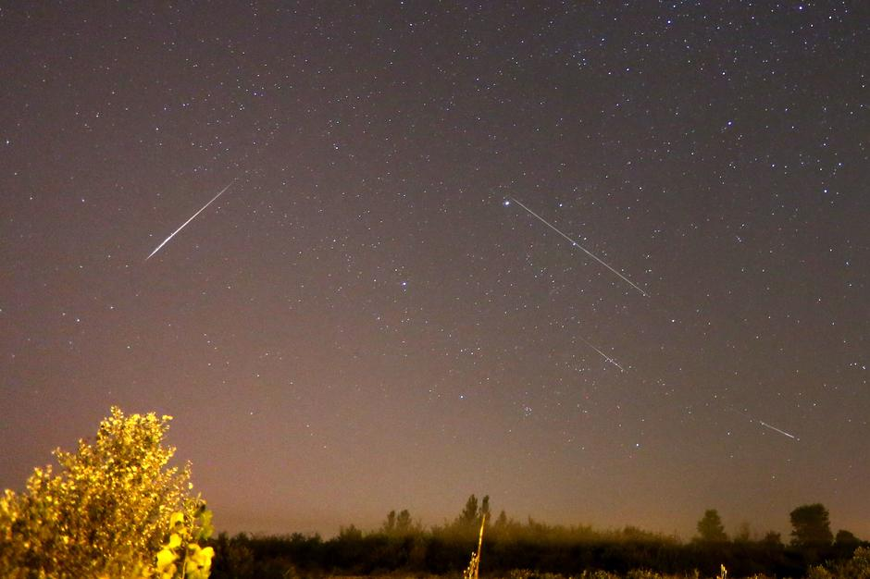
Perzeidi su prvi puta zabilježeni u kineskim spisima još 36. godine, a naziv “suze sv. Lovre” u 19. stoljeću dodijelio im je talijanski pjesnik Giovanni Pascolli u pjesmi kojom je opjevao smrt svog oca kojega su ubili baš na noć sv. Lovre.

Slide 3
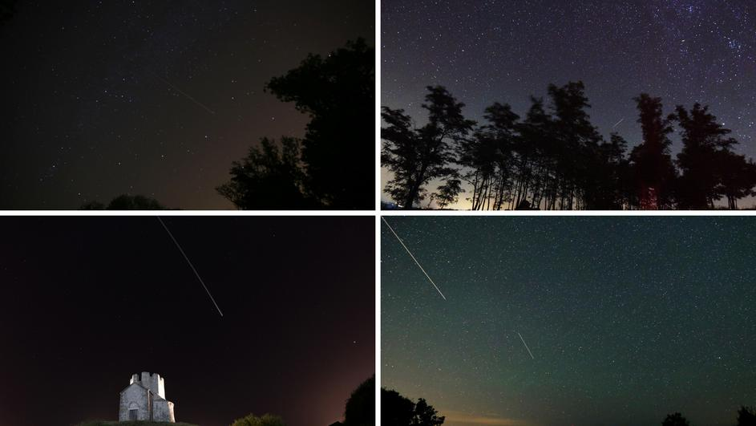

Slide 4
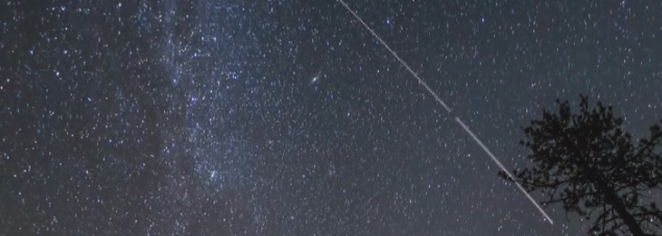
Izvor je meteora komet Swift-Tuttle koji u svojoj 133-godišnjoj putanji oko Sunca za sobom ostavlja trag prašine. Zemlja presijeca taj trag u kolovozu i tako nastaju meteorski rojevi ili meteorski potoci. Pojava traje od 20. srpnja do 24. kolovoza, a najvidljivija je u noći s 12. na 13. kolovoza.

Slide 5
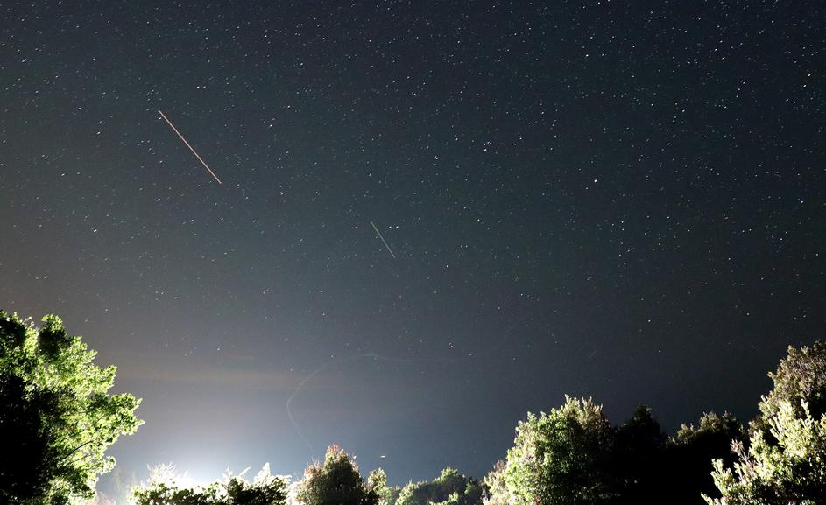
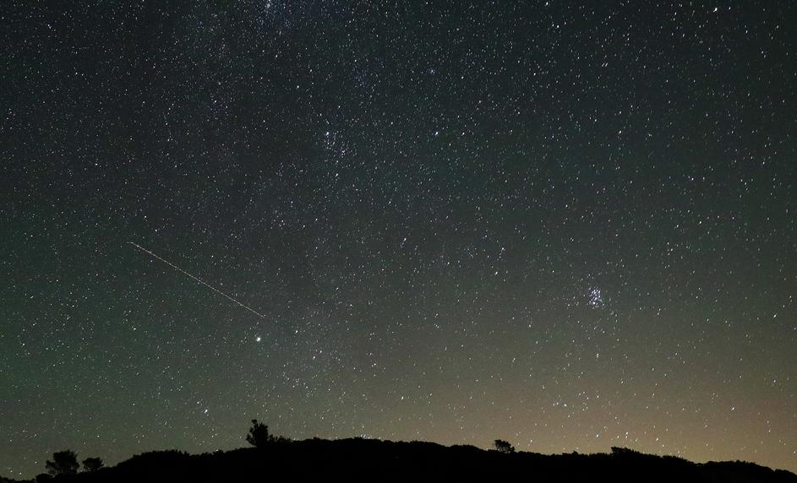
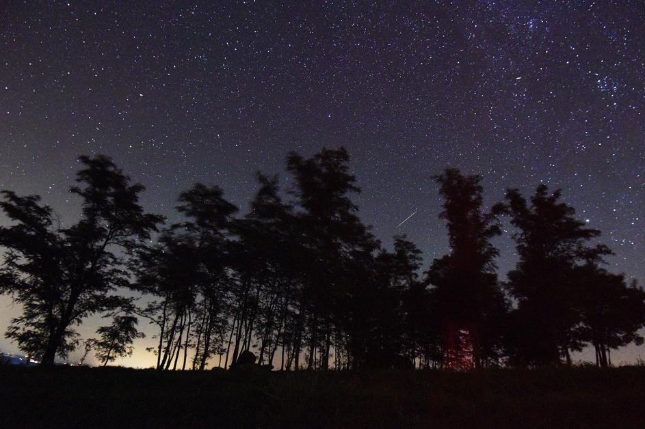
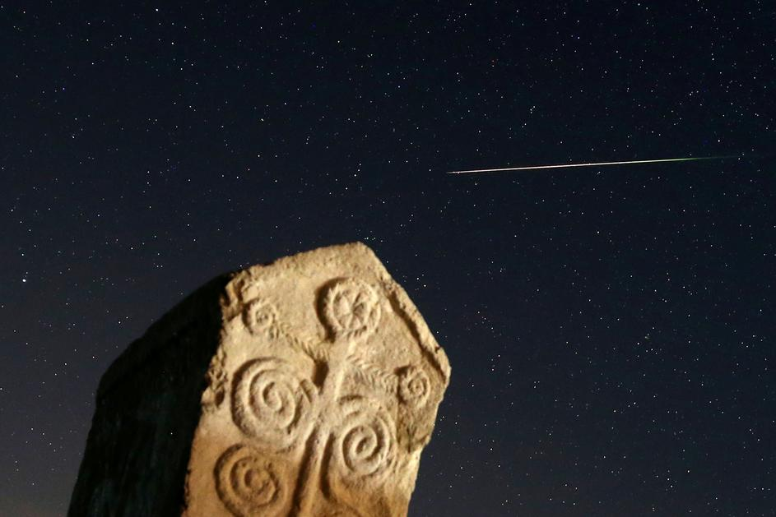

Slide 6
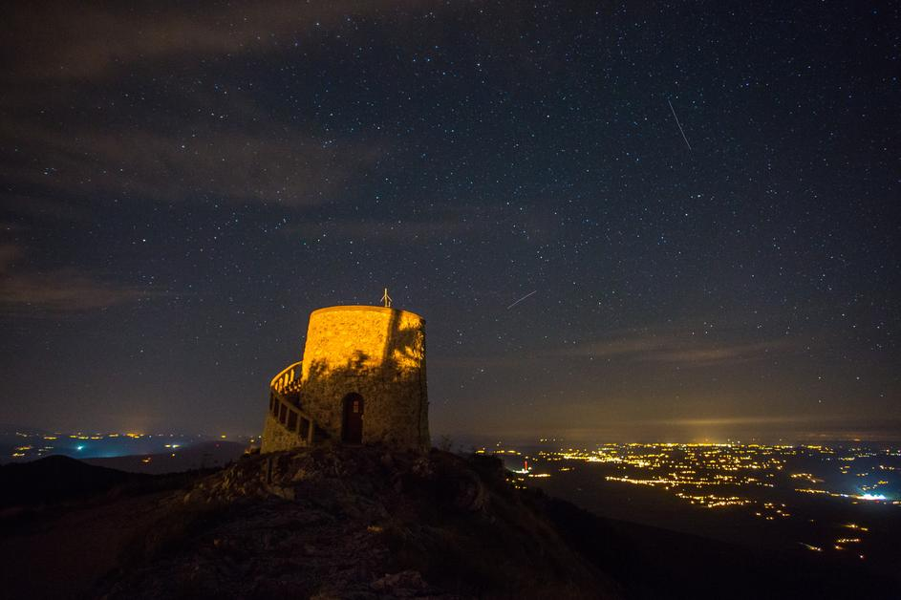
Riječ je o svjetlosnoj pojavi koja nastaje na način da mala tijela Sunčevog sustava (meteoridi) ulijeću u Zemljinu atmosferu brzinom od 59 kilometara na sat pri čemu se u trenju sa zrakom zapale i na nebu ostave dugačak blještav trag.

Slide 7
